Slide 1
Заюшкина избушка

Slide 2
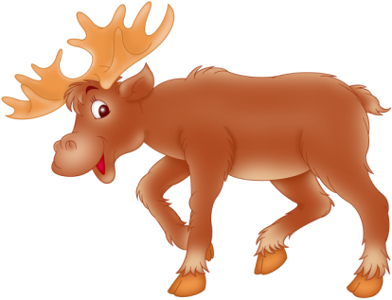
[с]
[с’]

Slide 3
Звуки [с] [с’] и буква С с
Урок обучения грамоте 1 класс (букварный период)
Автор – составитель учитель 1 кв. категории Наумова Н.А.

Slide 4
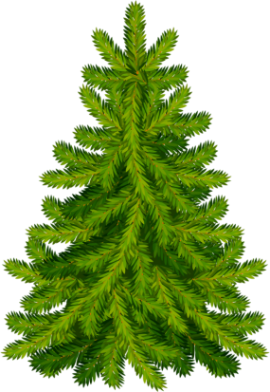
Работа по учебнику
С. 44
Слово – серебро, молчание золото.
Сила сломит всё, а ум силу.
Зимой и летом одним цветом.
С . 45

Slide 5
Работа с кассой букв и слогов
а
о
у
ы
и
н
с
А
н
н
а
у
с
о
с
н
ы
.
о
сы

Slide 6
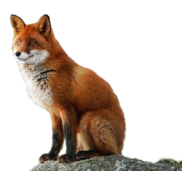
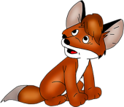
Продолжи.
слон
слонёнок
лиса
лисёнок

Slide 7
Что нового узнали?
Звуки [с] [с’]
буква С с

Slide 8
Молодцы!

